Slide 1
Муниципальное дошкольное образовательное учреждение детский сад № 14 г. Амурска Амурского муниципального района Хабаровского края
Мастер-класс
«Нейроматематика для дошкольников»
Подготовила: Дербенева С.П.,
учитель – логопед МБДОУ № 14 г. Амурска
Амурск, 2025

Slide 2
Цель мастер-класса:
Повышение мотивации педагогов в овладении нейроматематическими играми для дошкольников.
1. Теоретическая часть.
Значение нейроигр для развития ребенка.
2. Практическая часть.
Освоение приемов выполнения
нейроматематических игр и заданий.
Что вас ждет:

Slide 3
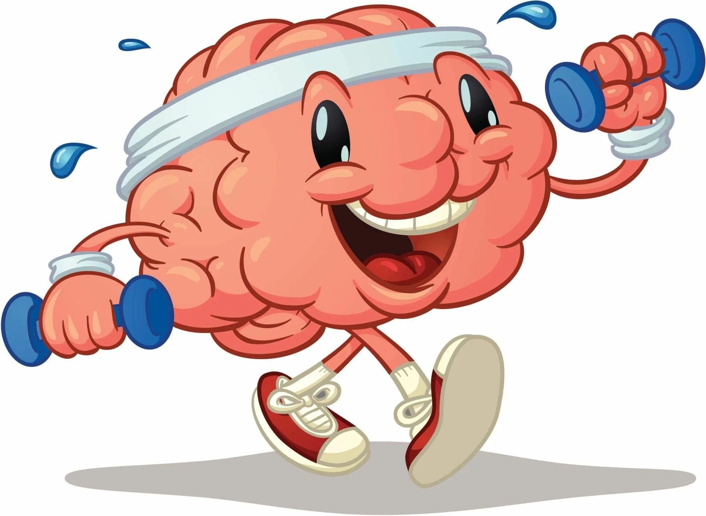
Что такое нейроигры
это своеобразная гимнастика для мозга - специальные упражнения, направленные на тренировку мозга и развитие нейронных связей. Они улучшают межполушарное взаимодействие, повышают нейропластичность, что способствует лучшему функционированию мозга в целом.

Slide 4
Нейроматематические игры
это один из методов, используемых в интеллектуальном развитии дошкольников, сочетающий математические задания с упражнениями, активизирующими оба полушария мозга.

Slide 5
Преимущества нейроматематических игр и заданий
способствуют развитию логического и алгоритмического мышления;
увеличивают скорость восприятия и обработки информации;
благоприятно влияют на внимание и память;
увеличивают производительность мозга;
способствуют развитию моторики

Slide 6
Примеры нейроматематических игр и заданий.
Название игры:
«Самое непохожее»
Развивает навык анализа, сравнения, логического рассуждения.

Slide 7
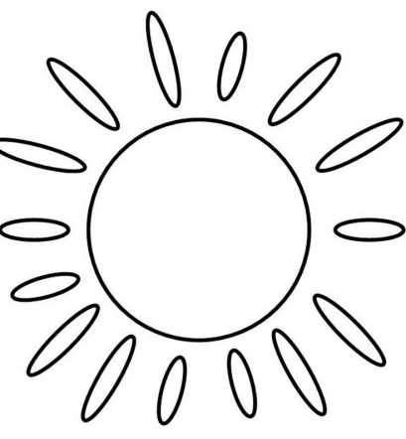
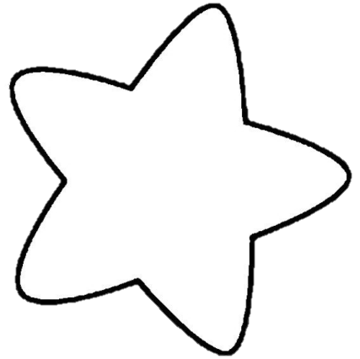
Задание 1: Найди самое непохожее на верхнее изображение.

Slide 8
Примеры нейроматематических игр и заданий
Название игры:
«Фигурное сложение»
Развивает пространственное мышление, комбинаторику, умение оперировать символами в уме.

Slide 9
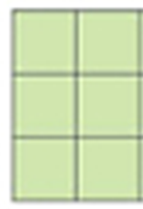
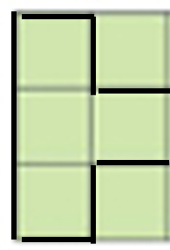
+
+
=
Ю
Задание 2: Сложи линии и получи букву

Slide 10
+
=
Ю
Н
Задание 2: Сложи линии и получи букву

Slide 11
+
=
Ю
И
Н

Slide 12
+
=
Ю
НИ
К

Slide 13
+
=
Ю
С
НИК

Slide 14
Примеры нейроматематических игр и заданий
Название игры:
«Из каких фигур состоит ракета?»
Развивает мыслительные операции анализа, синтеза, сравнения.

Slide 15
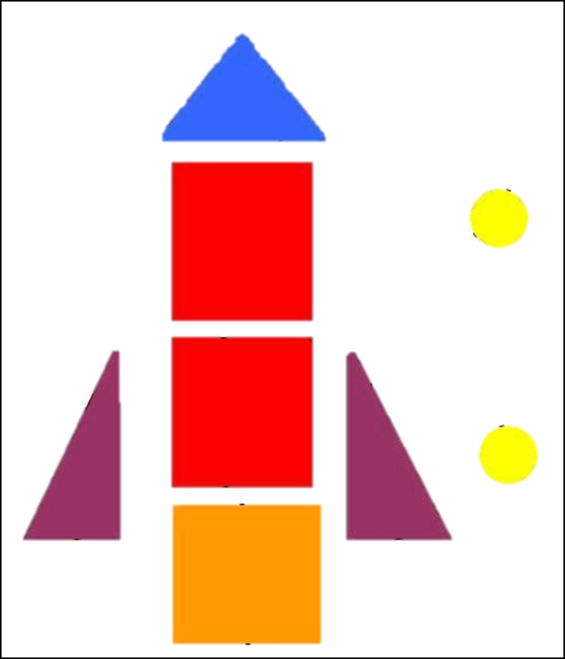
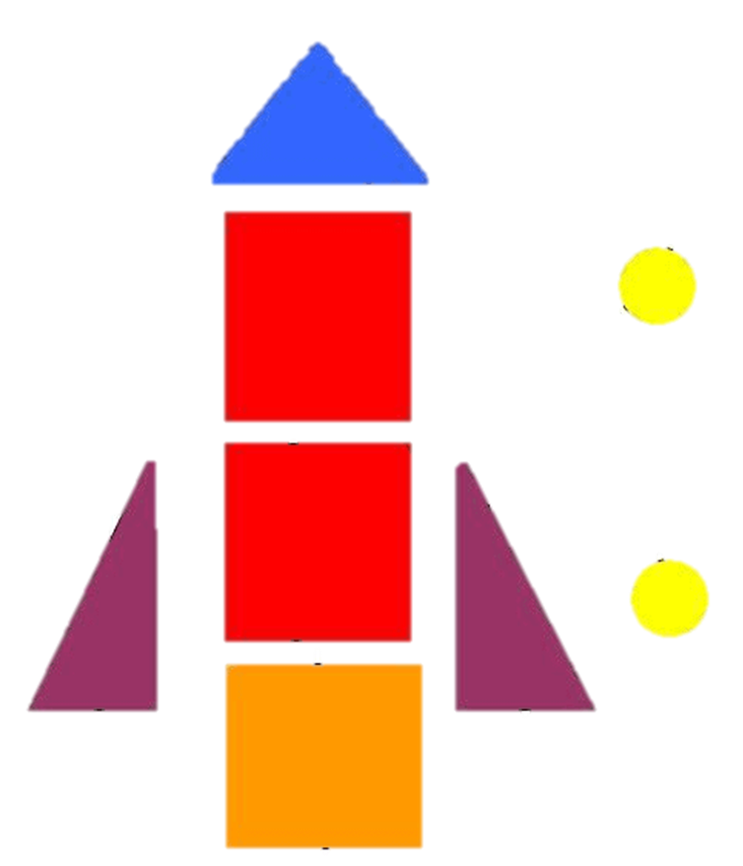
Задание 3: Найди комплект фигур,
из которых построили эту ракету и обведи рамку.

Slide 16
Примеры нейроматематических игр и заданий
Название игры:
«Загрузи топливо в ракету»
Развивает пространственное мышление, умение представлять мысленный образ предмета, внимание и навыки счета.

Slide 17
Задание 4: Запиши в бортовой журнал, сколько
канистр с топливом загрузили в ракету
1
1
1
1
2
3
1
1
2
1
3
1
1

Slide 18
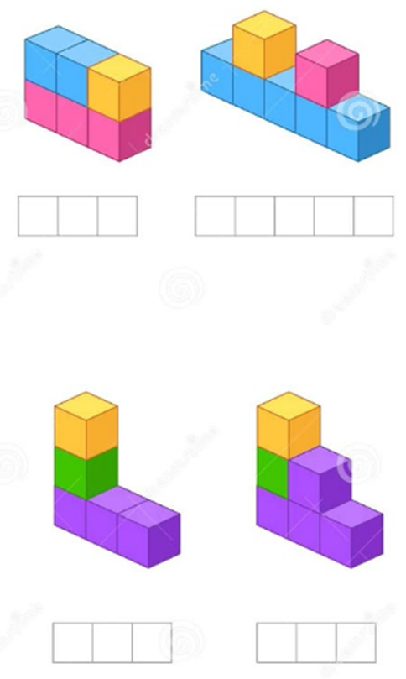
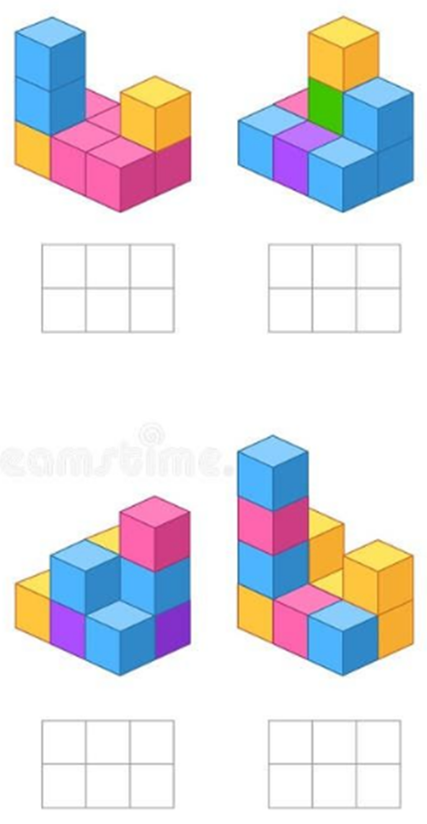
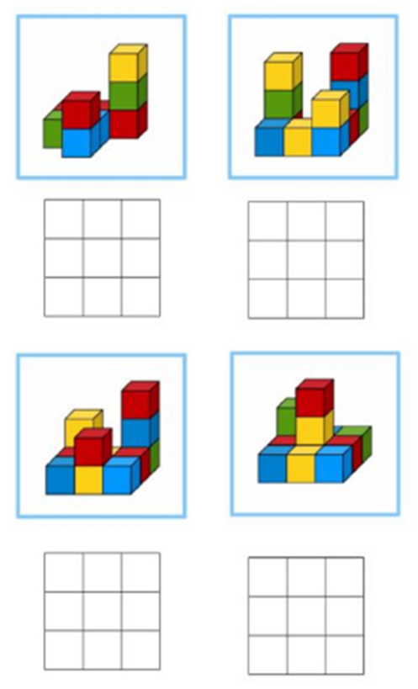
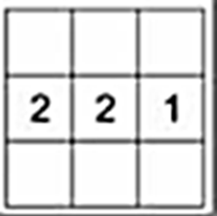
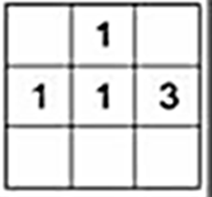
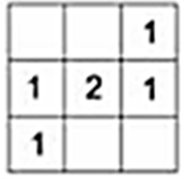
Варианты усложнения задания

Slide 19
Варианты усложнения задания: найди схему к этой фигуре

Slide 20
Примеры нейроматематических игр и заданий
Название игры:
«Из плоского - объемное»
Развивает пространственное мышление, умение трансформировать плоскую фигуру в объемную.

Slide 21
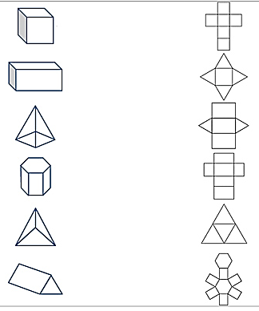
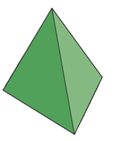
Задание 5: Выбери нужные Тико-фигуры и собери объемное геометрическое тело.
куб
параллелепипед
Пирамида
четырехугольная
Призма шестиугольная
Пирамида
треугольная
Призма треугольная

Slide 22
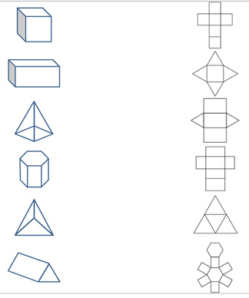
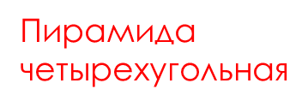
Задание 6: Соедини развертку и геометрическое тело.
куб
параллелепипед
Призма
шестиугольная
Пирамида
треугольная
Призма
треугольная

Slide 23
Примеры нейроматематических игр и заданий
Название игры:
«Нейросчет»
Развивает гибкость мышления, внимание, умение выполнять знакомые действия в нестандартной ситуации.

Slide 24
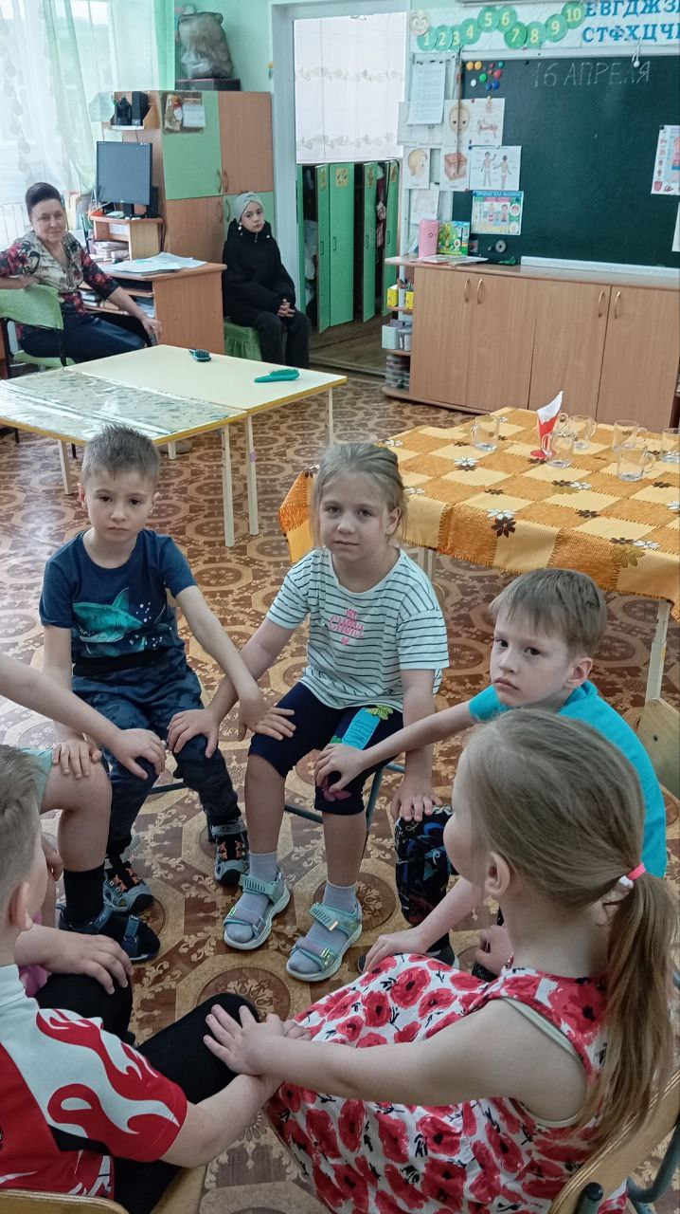
Задание 7: Пересчитай части тела – познакомь инопланетян с землянами.

Slide 25
Примеры нейроматематических игр и заданий
Название игры:
«Проекции»
Развивает пространственное мышление, умение оперировать в уме образом предмета, видеть его проекцию с разных точек зрения.

Slide 26
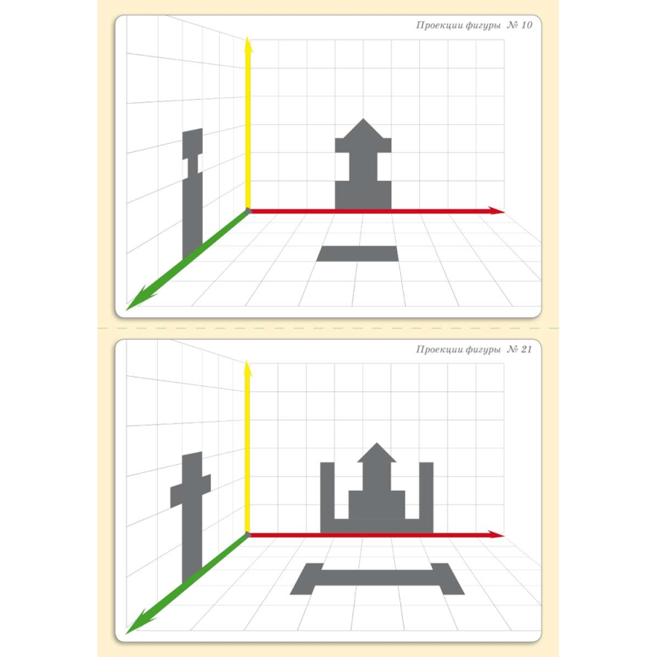
Задание 8: Зарисуй, как выглядит инопланетянин с разных сторон

Slide 27
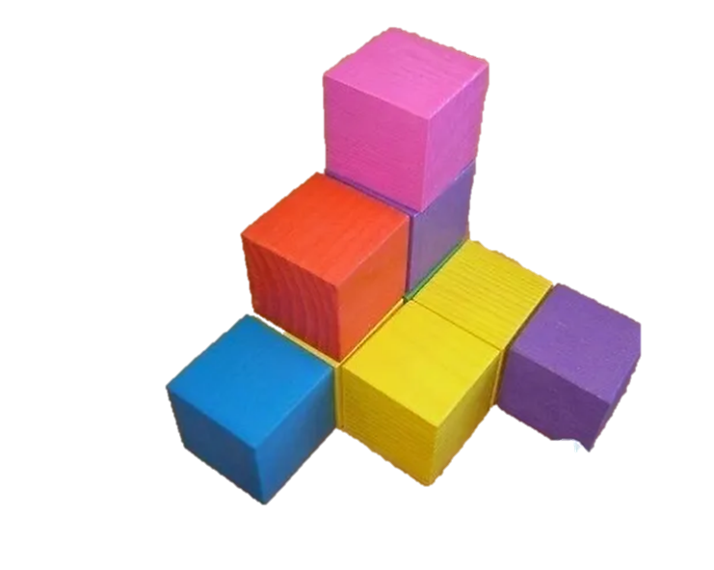
Задание 9:
Усложнение - Подбери правильные проекции.

Slide 28
Примеры нейроматематических игр и заданий
Название игры:
«Пройди лабиринт»
Развивает умение ориентироваться в пространстве, удерживать в уме задание, делать логические выводы.

Slide 29
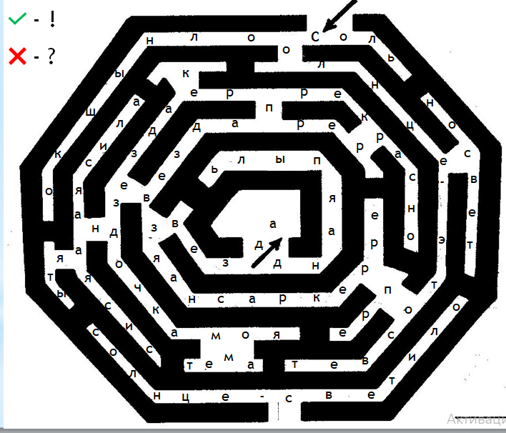
Задание 10: Пройди по лабиринту и собери предложение. Если утверждение верно, то в конце поставь «!», если нет, то «?».

Slide 30
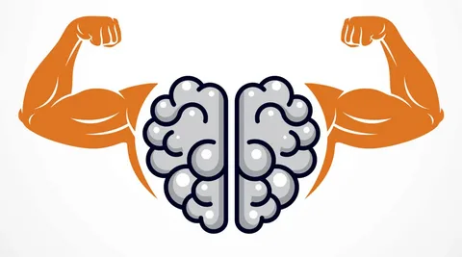
Вывод:
Мы видим, что нейроматематические игры и задания отлично развивают интеллектуальные способности дошкольников.
Они улучшают производительность мозга, помогают развивать познавательные функции, повышают работоспособность.

